Slide 1
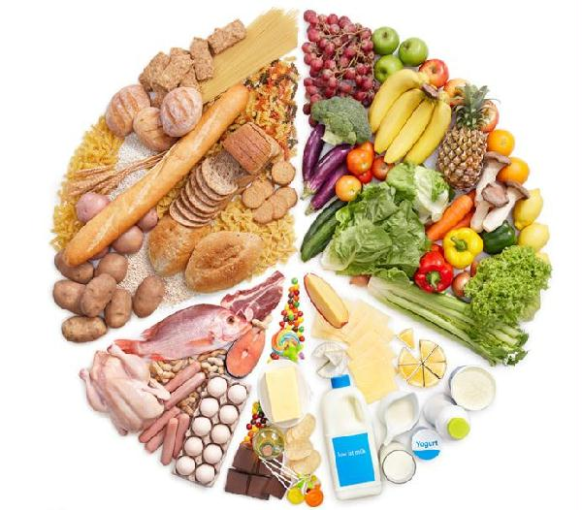
北航饮食管理

Slide 2

基本功能
I，陈列出食堂菜品，在菜品的介绍页面，有菜品的描述，点赞以及吐槽评论区。
II，有菜品的就餐食堂以及该食堂目前的就餐人数情况

Slide 3
Q&A
开发工具
开发流程
人员分工
Android Studio
UI设计
菜品数据库收集
编码实现
测试
To you

Slide 4
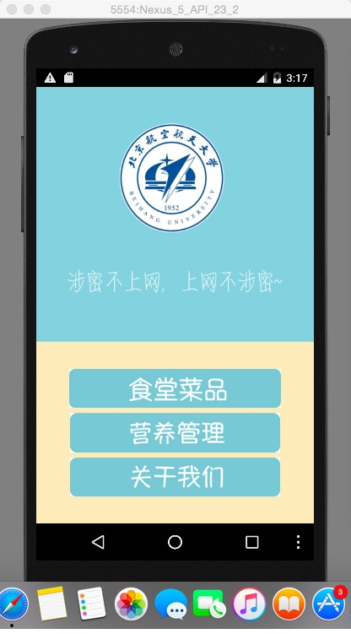
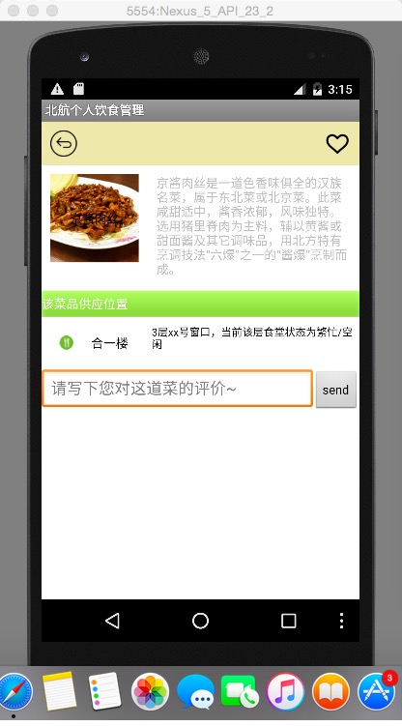

（见模拟演示）
1. 服务器的连接
2. 信息推送
3. 菜品的标签

Slide 5
Thank you！

